Slide 1
Тема 3 «ФОРМИРОВАНИЕ ЦЕЛЕЙ И СТРАТЕГИЙ ОРГАНИЗАЦИИ»
Понятие и классификация целей организации
Принципы использования целей
Оценка ситуации и выработка стратегии организации

Slide 2

1 вопрос
Цели организации – это конкретное состояние отдельных характеристик, достижение которых для нее желательно, на что направлена ее деятельность, а также процесс управления.

Slide 3

1. По степени важности цели разделяют на стратегические и тактические.
Стратегические цели ориентированы на решение перспективных масштабных проблем, качественно меняющих жизнь и лицо организации, например достижение первенства в своей сфере, выход на международные рынки, коренное обновление производственной базы и да.;
Тактические цели – промежуточные по отношению к стратегическим, отражают отдельные этапы их достижения, например проведение капитального ремонта.

Slide 4

2. Исходя из периода времени, необходимого для реализации, цели разделяют на:
долгосрочные (свыше пяти лет),
среднесрочные (от года до пяти лет),
краткосрочные (до одного года).

Slide 5
3. По содержанию цели подразделяют на:
К технологическим целям можно отнести совершенствование систем земледелия и животноводства, компьютеризацию, строительство новых производственных зданий и т.д.
Экономические цели - укрепление финансовой устойчивости организации, рост прибыльности, рыночной стоимости акционерного капитала.
Производственные цели могут состоять в выпуске определенного объема товаров и услуг, повышении их качества, увеличении эффективности производства, снижение себестоимости.
Административные цели предполагают, например достижение высокой управляемости организацией, надежного взаимодействия между сотрудниками, хорошей дисциплины, слаженности в работе.
Маркетинговые цели связаны с завоеванием тех или иных рынков сбыта, привлечением новых покупателей, клиентов, продлением жизненного цикла и услуг, достижением лидерства в ценах и т.д.
Научно-технические цели состоят в создании и внедрении в производство новых и усовершенствовании существующих образцов продукции, доведении их до уровня требований мировых стандартов.
Социальные цели ориентированы на создание благоприятных условий труда, жизни и отдыха работников, повышение их образовательного и квалифицированного уровня и т.д. Это ,например, ликвидация тяжелого и ручного труда, налаживание отношений социального партнерства, обеспечение людей высококачественным оборудованием и др.

Slide 6

4. По форме выражения можно говорить о целях, характеризуемых количественными показателями и описываемых качественно.
В первом случае речь идет, например, о производстве продукции в рублях, тоннах, штуках; во втором - о достижении благоприятного морально-психологического климата в коллективе.

Slide 7
5. По уровню, к которому они относятся, цели делятся на:
Общие цели отражают концепции развития организации в целом и по важнейшим комплексным направлениям деятельности. К общим целям относится прежде всего генеральная цель, которая называется также миссией.
Общие цели могут быть ориентированы, например, на достижение финансовой устойчивости, обеспечение необходимого уровня рентабельности, завоевание тех или иных рынков.
Специфические цели разрабатываются в каждом подразделении и определяют основные направления их деятельности по реализации общих целей. Обычно они охватывают средне- и краткосрочный периоды и обязательно выражаются в количественных показателях. Специфические цели бывают двух типов: операционные и оперативные. Первые ставят перед отдельными работниками, вторые - перед подразделениями.

Slide 8

Процесс установления целей в зависимости от особенностей предприятия может происходить как централизованно, так и децентрализовано.

Slide 9
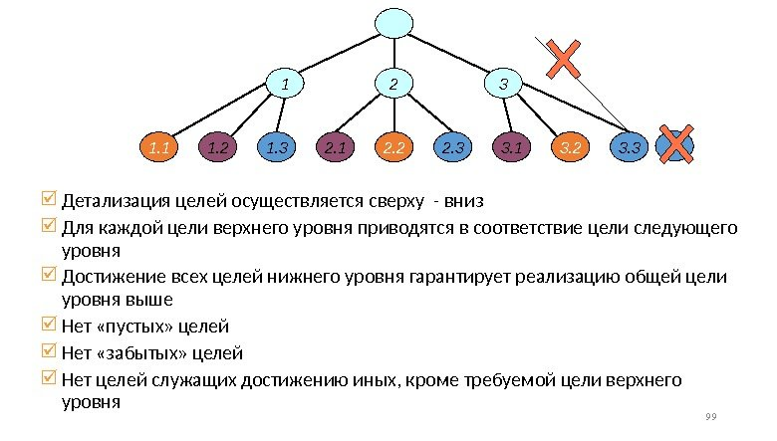
В результате организации складывается определенная система целей, а также механизм ее постоянного обновления

Slide 10
Цели организации существенно меняются на разных стадиях ее жизненного цикла:
1. На стадии создания любая организация нацелена на то, чтобы выйти на рынки; установить деловые отношения с партнерами (поставщиками, торговыми организациями и др.); изыскать необходимые средства для стартовой деятельности и организации бизнеса; выжить.
2. Для стадии роста приоритетные цели, которые отражают успешное позиционирование на рынке и удовлетворительные финансовые результаты; достижение стабильности и прибыльности, в том числе за счет новых сфер бизнеса; совершенствование структуры управления; и др.
3. На стадии зрелости цели организации связаны с контролем за финансами: использованием конкурентных преимуществ, обеспечиваемых масштабами и высокими темпами роста; дальнейшим совершенствованием структуры управления; введением новых систем и методов управления.
4. Цели завершающей стадии жизненного цикла связаны с решением проблем полного прекращения деятельности и, как следствие, продажи имущества и увольнения работников; продажи организации другому собственнику и адаптации к стадии жизненного цикла новой организации.

Slide 11
2 вопрос
ПРИНЦИПЫ ИСПОЛЬЗОВАНИЯ ЦЕЛЕЙ
1. Обсуждение целей
2. Определение приоритетов
3. Регулярная обратная связь
4. Связь целей с системой поощрения
Цели используются намного эффективнее, когда подчиненные, которые несут ответственность за их достижение, принимают участие в их постановке.
Вовлечение подчиненных в процесс обсуждения целей ведет к увеличению чувства ответственности.
Менеджер из множества стоящих перед ним целей должен выделить приоритеты. Необходимо фокусировать внимание на целях в тех сферах, где результаты имеют решающее значение.
Работники хотят знать, на какой стадии достижения цели они находятся.
Если регулярно обеспечивается обратная связь, работники не только с большим усердием начинают добиваться достижения целей, так как у них появляется еще один мотивирующий фактор, но и работают более производительно.
Система, поощряющая выполнение взаимоустановленных целей, внушает исключительные обязательства по отношению к этим целям.
Однако необходимо обеспечить справедливость системы поощрения.

Slide 12

3 вопрос
Стратегия организации – это рассчитанная на перспективу система мер, обеспечивающая достижение конкретных целей.
Сущность выработки и реализации стратегии состоит в том, чтобы выбрать нужное направление развития из многочисленных альтернатив и направит производственно- хозяйственную деятельность по избранному пути.

Slide 13

Система стратегического управления предусматривает:
выделение ресурсов на стратегические цели независимо от фактической структуры управления хозяйственной деятельностью;
создание центров руководства каждой стратегической целью;
оценку и стимулирование производственных подразделений и их руководителей по степени достижения стратегических целей.

Slide 14

Продуктово-рыночная стратегия направлена на определение видов конкретной продукции и технологий, которые будет разрабатывать организация; сфер и методов сбыта; способов повышения уровня конкурентоспособности продукции.
Стратегия маркетинга предполагает гибкое приспособление деятельности к рыночным условиям с учетом позиции товара на рынке, уровня затрат на исследование рынка, комплекса мероприятий по форсированию сбыта, а также распределение средств, ассигнованных на маркетинговую. Деятельность, между выбранными рынками.
Конкурентная стратегия ставит цель снижения издержек производства, индивидуализации и повышения качества продукции, определения путем сегментации новых секретов деятельности на конкретных рынках.

Slide 15

Стратегия управления набором отраслей предполагает, что высшее руководство организации держит под контролем виды деятельности и номенклатуру продукции в целях их диверсификации за счет новых отраслей и прекращения производства в тех их них, которые не согласуются с целями организации и ее ориентирами.
Стратегия нововведений (инновационная политика) представляет собой объединение целей технической политики и политики капиталовложений, направлена на внедрение новых технологий и видов продукции. Предусматривает выбор определенных объектов исследований для поиска новых технологических возможностей.

Slide 16
Стратегия капиталовложений предполагает определение относительно их уровня на основе расчета масштабов выпуска отдельных видов продукции и деятельности организации в целом; анализ конкурентных позиций организации по отношению к соперникам; выяснение ее возможностей по результатам планирования и выполнения планов.
Стратегия развития направлена на обеспечение устойчивых темпов развития и функционирования как предприятия в целом, так и его филиалов, дочерних компаний. Стратегию развития филиалов и дочерних компаний материальная компания определяет по следующим ключевым направлениям: разработка новых видов продукции, расширение вертикальной интеграции, повышение конкурентоспособности, рост экспорта, создание смешанных предприятий за рубежом, увеличение зарубежных капиталовложений.

Slide 17
Стратегия поглощения предполагает приобретение акций других компаний, быстрый рост и внедрение научно-технических достижений для повышения эффективности деятельности предприятия путем проникновения в новые отрасли.
Стратегия зарубежного инвестирования направлена на создание за рубежом собственных производственных предприятий - сборочных и по разработке сырьевых ресурсов.
Стратегия ориентации на расширение экспортной деятельности предполагает разработку мер, которые могли бы обеспечить целесообразность развития такой деятельности, снизить до минимума возможные риски и оценить выгоды.

Slide 18
Стратегия внешнеэкономической экспансии предполагает по всем видам деятельности создание заграничного производства, экспорт в третьи страны товаров и услуг, заграничное лицензирование.

